Slide 1
스트리밍 세미나
오민정, 서현우

Slide 2
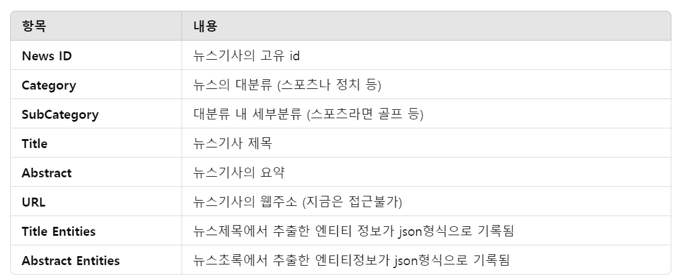
News.tsv

Slide 3
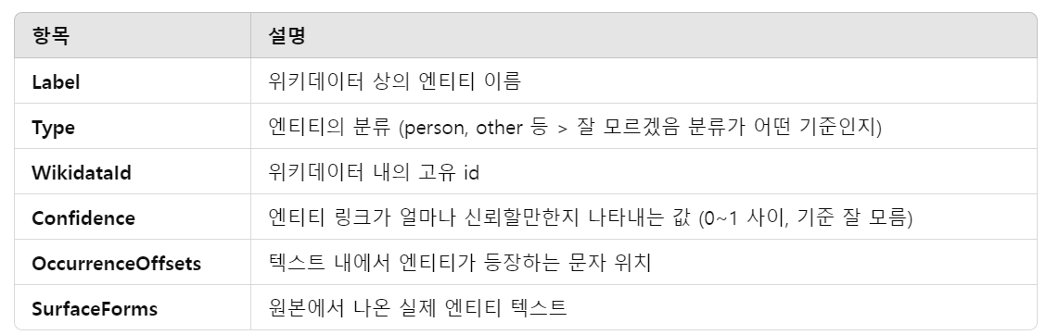
News.tsv

Slide 4
History, Impression(1) 기준으로 Edge 구성
Gcn – 노드의 표현을 잘하자 > 학습완료 후 User, News 노드 가 유사하다면 추천
User
News
A
1
B
2
C
3
D

Slide 5
History, Impression(1,0) 기준으로 Edge 구성 및 edge에 읽음 = 1, 읽지않음 = -1로 속성 추가
Edge 특성 : 1
User
News
A
1
B
2
C
3
D
Edge 특성 : -1

Slide 6
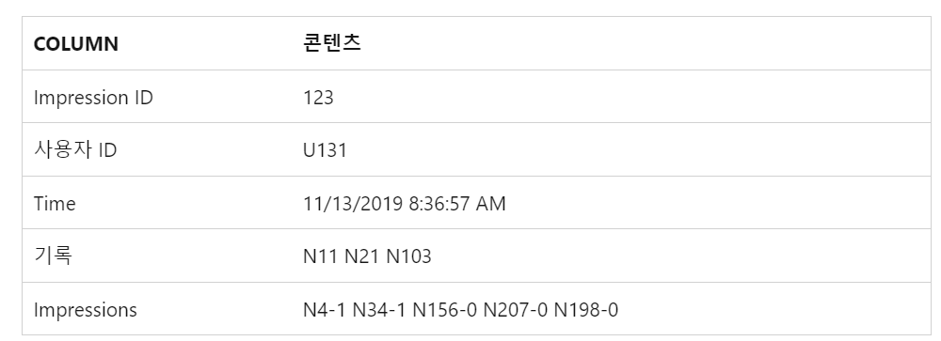
User Node
User의 특성이 거의 없어서 새로운 특성을 만듦
단순한 클릭번호
노드이름
엣지정보 1
엣지정보 2

Slide 7
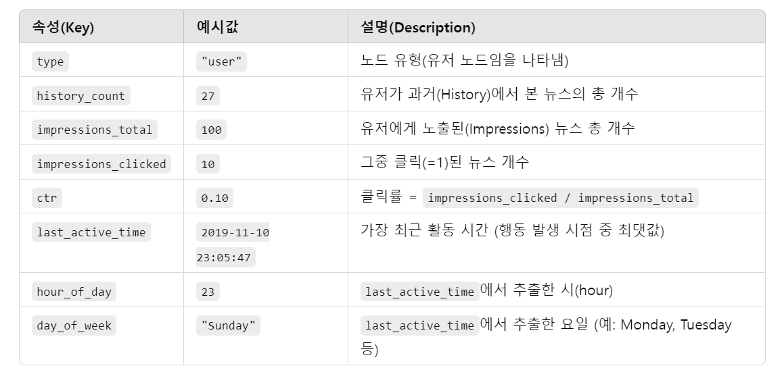
User Node

Slide 8
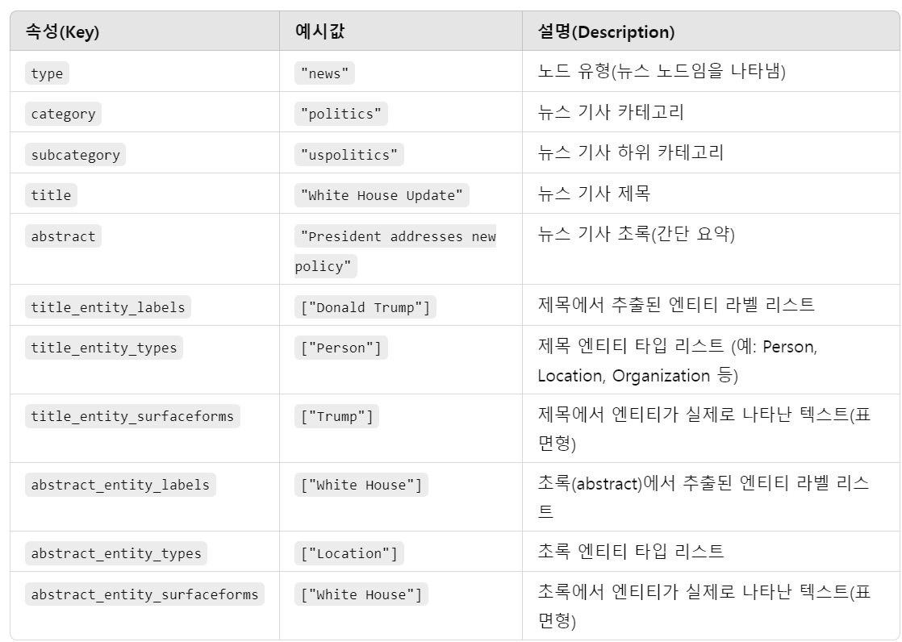
News Node

Slide 9
데이터 9~12일 필터링, 학습피처로 사용
13일 click 훈련 정답으로 사용
14일 click 테스트 정답으로 사용
약 3만의 유저, 5만의 뉴스노드
1. read 시 엣지연결
2. 광고되었다면 엣지연결(click : 1, non click : -1)
3.
세가지 모델 : v1 –단순연결, v2 – Fc연결추가, v3 – 가중치가 포함된 엣지 사용

Slide 10
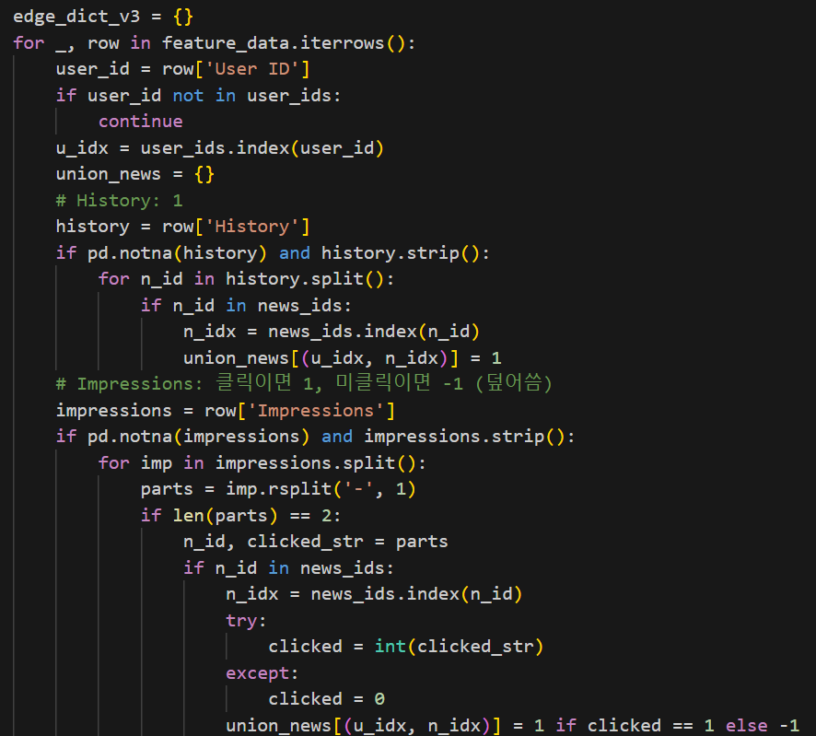
V3에서 사용할 그래프 구성과정
클릭 : 1, 비클릭 : -1

Slide 11

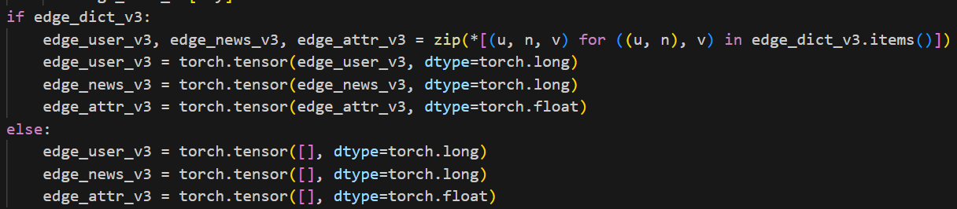
Union_news를 edg_dict_v3에 복사
Ex){(유저1,뉴스C) : 1}
Zip(*) 사용 : unzip의 역할
(User, News, 가중치) 리스트로 분리 및 텐서로 변환해서 저장
연결이 없는 노드끼리는 빈 텐서를 생성하여 오류 방지

Slide 12
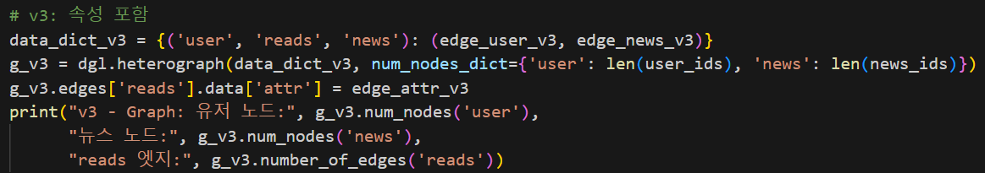
Dgl 이종그래프 구성
Dgl.heterograph를 이용한 그래프 생성
User, reads, news > 유저가 뉴스를 읽은 관계를 나타냄
Edge_user_v3, edge_news_v3 > 유저-뉴스 간 엣지를 연결정의하는 텐서
g_v3.edges에 엣지 속성을 추가

Slide 13
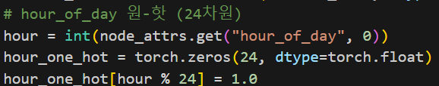
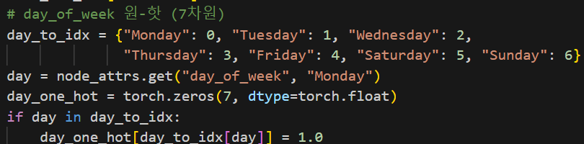
유저피쳐(3+24+7 = 34차원)
유저가 클릭한 뉴스개수, 유저가 추천받은 뉴스개수, 유저가 실제 클릭한 뉴스개수
Node_attrs의 유저특성에서 특성을 가져오고 없다면 0으로 반환 및 정수 변환
길이가 24인 벡터를 만들고 0으로 초기화
day_of_week 피쳐값이 있다면 들고온 후 1로 마킹(없으면 월요일 기본값)

Slide 14
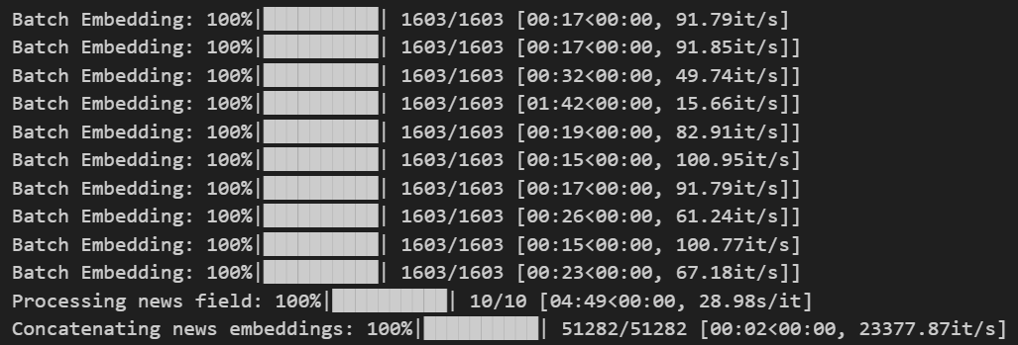
Bert를 사용한 뉴스피쳐 임베딩 (768*10 = 7680차원)

Slide 15
정답레이블 생성
클릭한 뉴스에 대해 1을 할당
11.13 : 학습 데이터
11.14 : 테스트 데이터
행렬 : 30571*51282 = 약 15억개의 셀
But 실제 클릭 한 뉴스개수는 2.8만, 2.6만개
매우 희소한 행렬

Slide 16
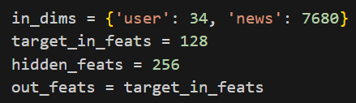
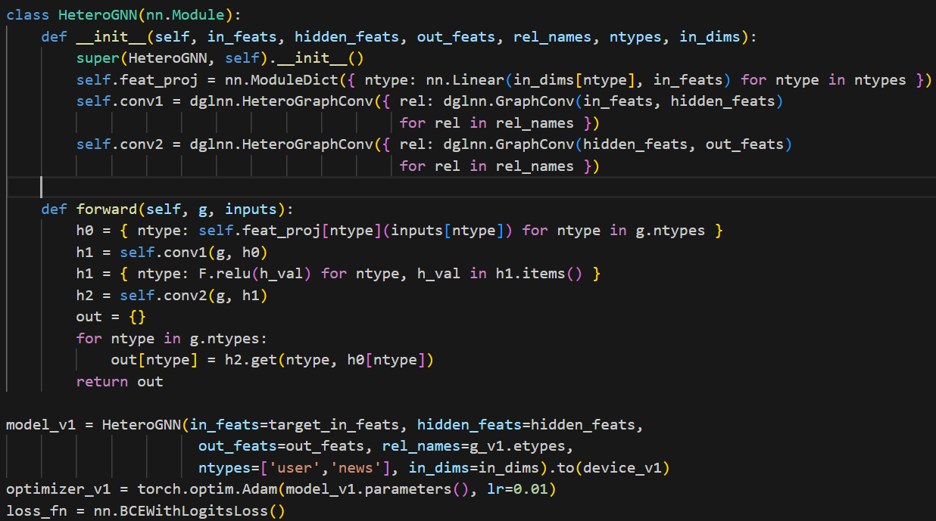
V1

Slide 17
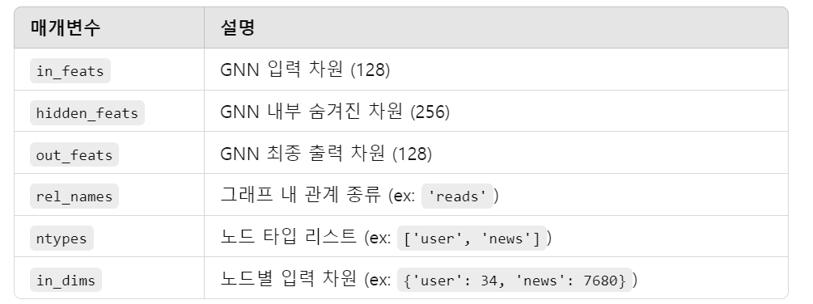
입력 : 유저노드(피쳐행렬34), 뉴스노드(피쳐행렬7680), 인접행렬은 그래프 구조가 정보를 포함 중

Slide 18
V1 – 입력 :
In_dims[ntype]차원의 입력을 128로 변환하는 선형 레이어 생성
User와 news는 각각 34 > 128, 7680 > 128로 변형이됨
Gnn은 모든 노드가 동일한 차원이어야 학습가능 하기 때문
이웃노드 정보를 합쳐 256차원으로 확장(rel_names는 그래프의 관계 종류:reads)
최종적으로 128차원으로 축소

Slide 19
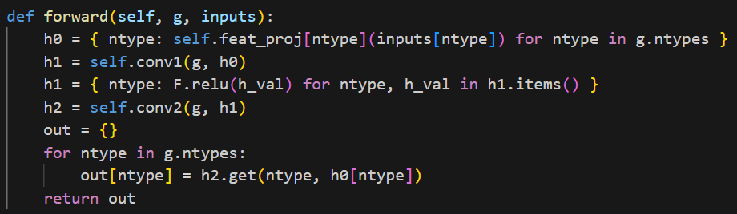
모델 순전파 과정 (g: 이종그래프, inputs:노드타입별 특징 텐서)
H0 : 차원을 128로 통일
H1 : 첫번째 gnn연산
H2 : 두번째 gnn연산
Out : 최종 출력을 반환 > h2값이있는경우 gnn출력사용, 아니라면 h0유지

Slide 20
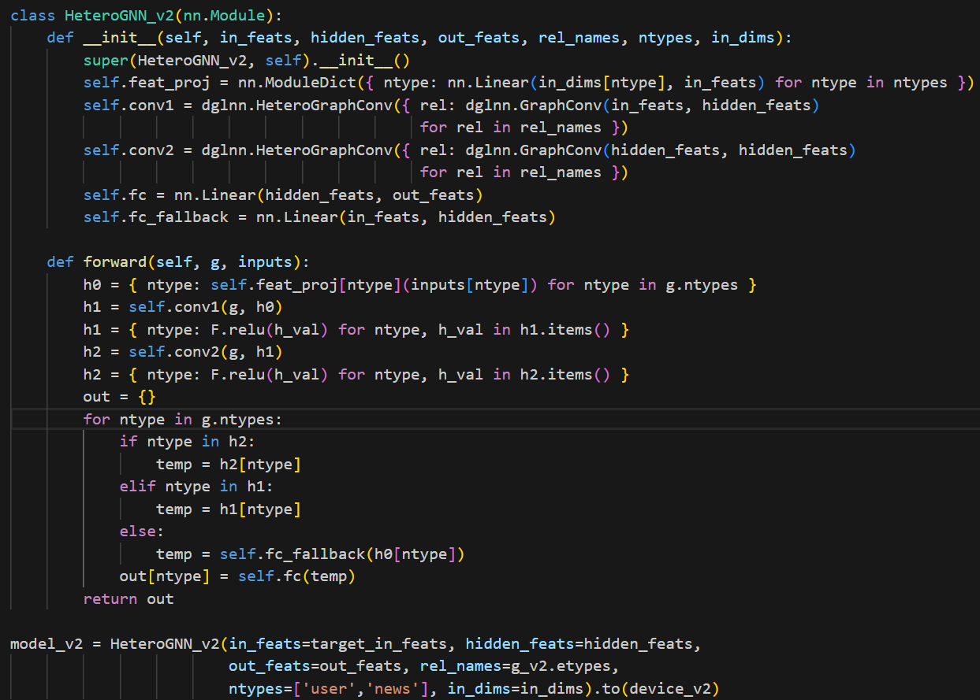
v2
V1에 완전연결 레이어 추가
Conv2에서 256>256으로 유지
Fc를 통한 전파를 거치지 못한
보정 가능 및 전파를 거친 노드도
다양한 특성학습 가능

Slide 21
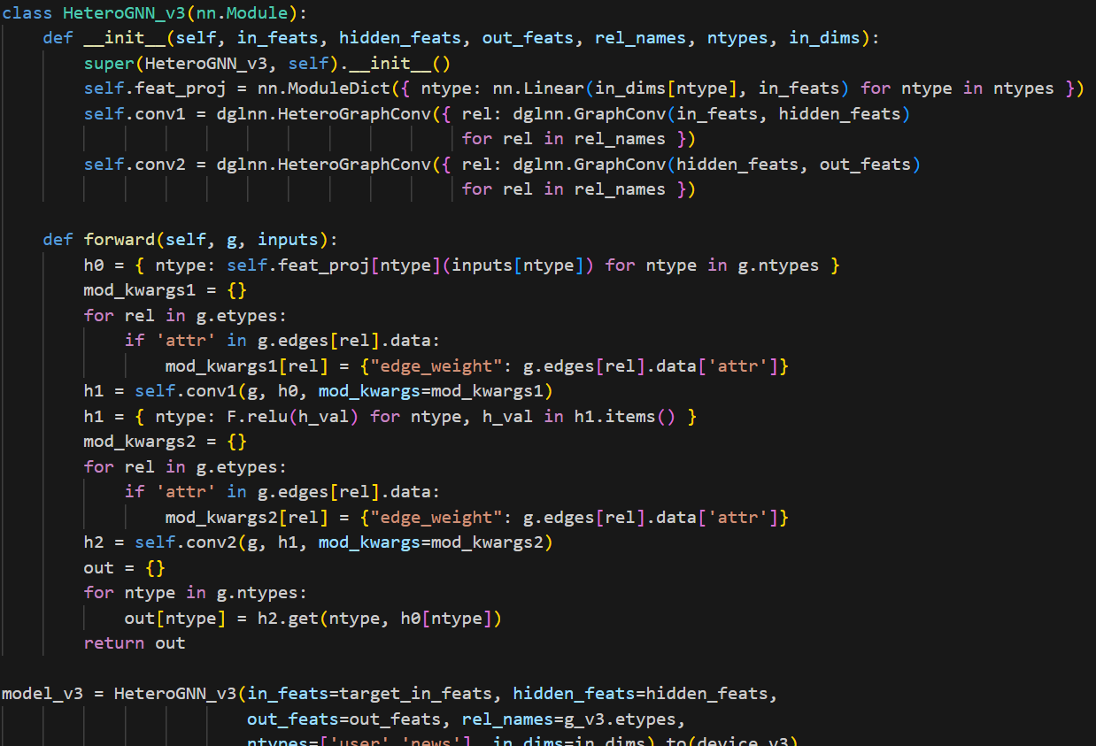
v3
엣지 가중치가 추가된
그래프 사용

Slide 22
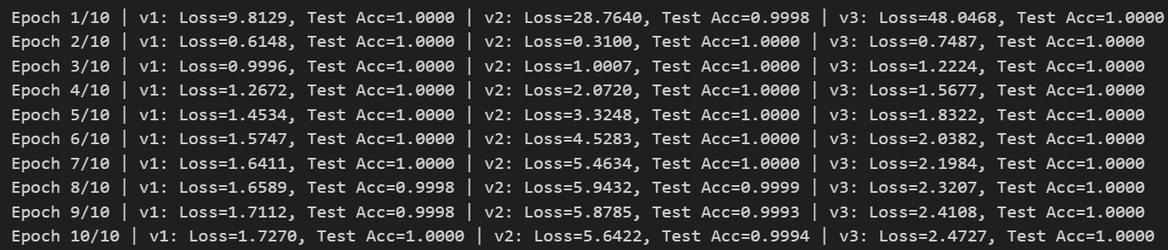

Slide 23
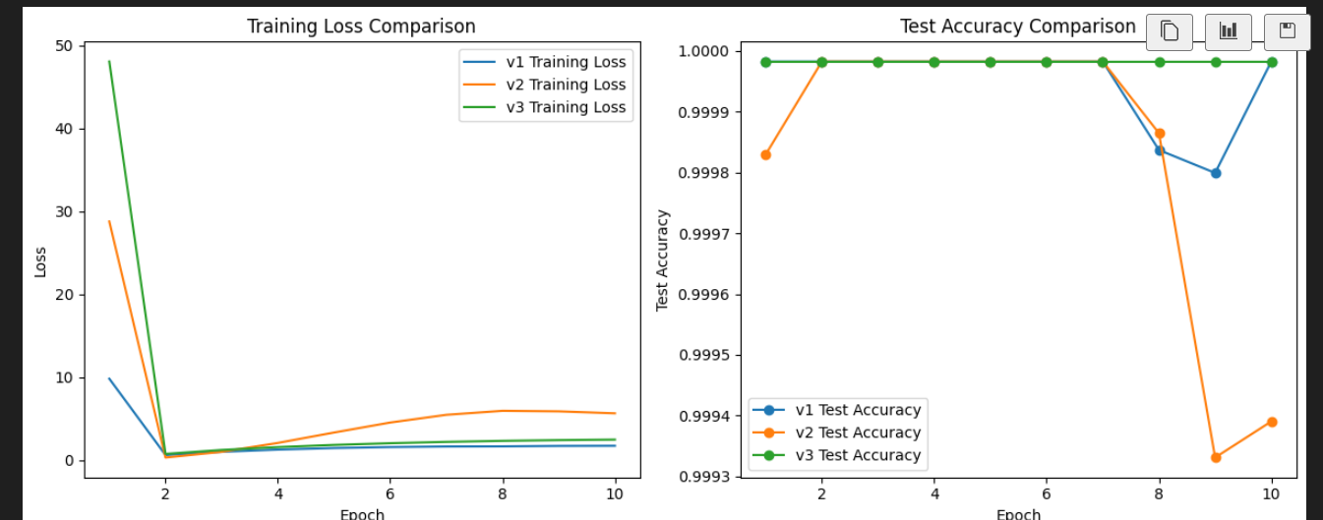

Slide 24
감사합니다´._.`

